Slide 1
CABRI : Événement virtuel d’apprentissage et d’échange entre pairs sur les opportunités de coordination de l’intégration du genre et du changement climatique dans la budgétisation et les finances
Budgétisation Sensible au Genre du Maroc :
Focus sur le Rapport Budget Genre
Mme Hajar BEN AMEUR
Responsable du Suivi de la Performance Budgétaire et de la Budgétisation Sensible au Genre
Ministère chargé des Finances
Centre d’Excellence pour la Budgétisation Sensible au Genre
Notes:
A compléter

Slide 2
Le cadre de référence de l’Egalité au Maroc
La Constitution de 2011
Les Conventions, protocoles et agendas : BEJING, CEDAW, ODD…
Le programme gouvernemental 2017-2021
Les Orientations Royales
Le Plans Gouvernementaux pour l’Egalité «ICRAM 1 » 2012-2016 et « ICRAM2 » 2017-2021
Le Programme « Maroc-Attamkine » D’autonomisation économique des femmes et des filles à l’horizon 2030
La Politique Nationale de Lutte contre les violences faites aux femmes et aux filles-horizon 2030
Le Nouveau modèle de développement

Slide 3
la BSG au Maroc : vingt ans d’expérience
2020-2021
Accompagnement rapproché des Départements Ministériels
Renfoncement méthodologique et conceptuel pour le déploiement de la BSG
Mise en place
Ancrage
2016-2019
Préfiguration de la BSG axée sur la performance
Préfiguration
3
2015
Loi organique n°130-13 relative à la loi de finances rendant obligatoire la BSG pour l’ensemble des Ministères
Lois organiques n°111-12, n°111-13, n°111-14 rendant obligatoire la planification sensible au genre à l’échelle locale
Concrétisation
Lois
2013
Création du Centre d’Excellence pour la BSG
2
Organe
2009-2012
Renforcement des capacités et formation des Départements Ministériels à la compréhension et aux enjeux de la BSG
Formation
Lancement
2005
Elaboration de la première édition du Rapport Genre accompagnant le PLF 2006
Enrichissement du S.I. national par les données sensibles au genre
Outils
2001-2004
Sensibilisation et renforcement des capacités
Partenariat avec ONU Femmes
Etude «La faisabilité méthodologique des comptes budgétaires du genre et de l'enfance»: recommandations pour la BSG au Maroc
Sensibilisation
1

Slide 4
la BSG au Maroc : un portage au niveau de la Loi Organique relative à la loi de Finances
Articles de la LOF 130-13
Implication pour la programmation budgétaire des départements ministériels
Contenu
«.... L’aspect genre est pris en considération lors de la fixation des objectifs et des indicateurs....»
Au programme budgétaire de chaque département doivent être associés des objectifs de réduction des inégalités, dont l’atteinte des résultats mesurés par des indicateurs
Rapport accompagnant la présentation du projet de Loi de Finances
Outil d’analyse des politiques publiques au regard des principes de l’égalité de genre
Article 39
«.... rapport sur le budget axé sur les résultats tenant
compte de l'aspect genre....»
Article 48

Slide 5
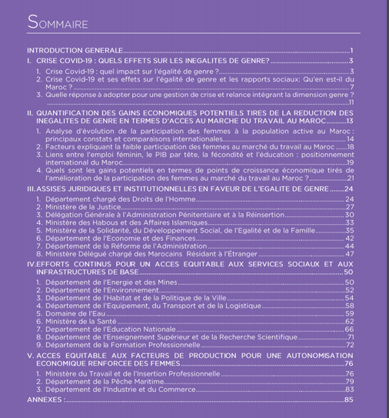
Le Rapport sur le Budget Axé sur les Résultats tenant compte de l’Aspect Genre (RBG) au Maroc
RBG : Instrument d’analyse et d’évaluation sous le prisme genre des politiques publiques élaboré selon un processus
Progressif, traduit par l’élargissement du nombre des départements ministériels qu’il couvre ;
Participatif dans l’implication des départements ministériels dans sa rédaction ;
Itératif, produit annuellement à l’occasion de la présentation du Projet de Loi de Finances au Parlement.

Slide 6
Le RBG : plus de 15 ans de pratique
Objectifs du RBG : Présenter les efforts consentis par les départements ministériels dans le cadre de leurs programmes et budgets eu égard à la promotion de l’égalité et renforcer la redevabilité du Gouvernement vis-à-vis du parlement et du citoyen
2005: 4 Départements
Canevas analytique figé: une analyse genre de la situation, une analyse des priorités publiques, programmes et projets mis en œuvre ainsi qu’une analyse genre des budgets
2010: 21 Départements
Intégration d’une synthèse transversale au RG et d’une analyse genre des indicateurs de performance
2018-2019 :
27 Départements
Démarche analytique qui s’essaie à l’application de démarche performance sensible au genre
2020: Refonte du Rapport

Slide 7
Principales améliorations apportées au RBG
Amélioration de la pertinence des chaines de résultats sensibles au genre
Collecte et analyse de données sensibles au genre
Alignement entre le RBG et le Plan Gouvernemental pour l’Egalité (PGE II)
Traitement annuel des thématiques liées à la BSG qui ont des effets bénéfiques sur la prospérité économique du pays
Renforcement de la coordination entre les départements ministériels
Alignement entre les processus d'élaboration du RBG et des documents de performance

Slide 8
Le RGB aujourd’hui : une implication organisée et coordonnée des parties prenantes
Amélioration des chaînes de résultats sensibles au genre
Opérationnalisation progressive de l’intersectorialité
Enrichissement continu des systèmes d’information par des données sensible au genre (coordination avec le HCP )
Recours de manière régulière au renforcement des capacités en matière de BSG
Implication du Top Management

Slide 9
Le RBG : un contenu davantage structuré reposant sur la contribution des Ministères
Introduction
Objet du RBG
Explication des nouveaux éléments du RBG et de leur contenu
I. Importance macro-économique de l’égalité des sexes
Conclusions d'études sur la macro-criticité de l'égalité des sexes qui fait partie intégrante de la promotion de la stabilité et de la croissance économique
II. Pour une efficacité de l'égalité des sexes : Avancées majeures et leviers de renforcement
Progrès législatifs et institutionnels dans l'institutionnalisation de l'égalité des sexes dans les politiques publiques et la promotion de la culture de l'égalité, en soulignant brièvement les nouvelles réalisations particulièrement importantes dans des secteurs spécifiques à l'appui de l'égalité entre les femmes et les hommes
III. Vers une application et appropriation de la démarche performance sensible au genre par les départements ministériels
Fondements juridiques et institutionnels de l'égalité des sexes
Efforts continus pour un accès équitable aux services sociaux et à l'infrastructure de base
Accès équitable aux facteurs de production pour une plus grande autonomisation économique des femmes
Annexes statistiques
Situation des inégalités de genre dans les structures organisationnelles du Département
Accès des femmes et des hommes au service public dans les secteurs d’activités dont est chargé le Département concerné.

Slide 10
Le RBG : Principaux défis persistants
Intégration des aspects sensibles au genre à la fin de la chaîne de résultats (indicateurs ou sous-indicateurs). Ce qui implique :
Peu de programmes ciblés genre
Nombre limité d’objectifs ciblés genre
Nombre important des indicateurs sensibles au genre
Les concepts liés à l'égalité des sexes en général et à la BSG, en particulier, ne sont pas encore pleinement compris de manière commune par les départements ministériels…
Une compréhension commune de la BSG à renforcer
Un recours aux analyses genre sectorielles à systématiser
Une adoption d’un processus «descendant et ascendant » pour la gendérisation des chaînes de résultats à consacrer
L’analyse genre est un préalable essentiel à toute action visant la promotion de l’égalité de genre;
La disponibilité et l’analyse de données sensibles au genre posent des défis pour certains secteurs …

